Slide 1
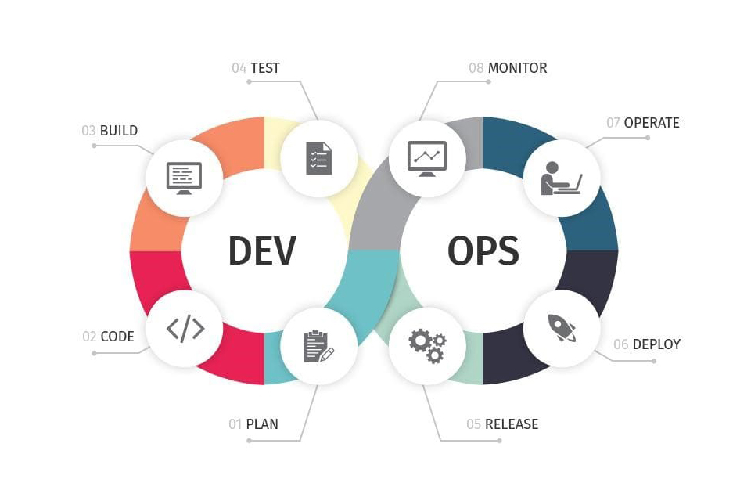
Curso de desarrollo web
Conceptos básicos de desarrollo – DevOps
Autor: Carlos VP

Slide 2
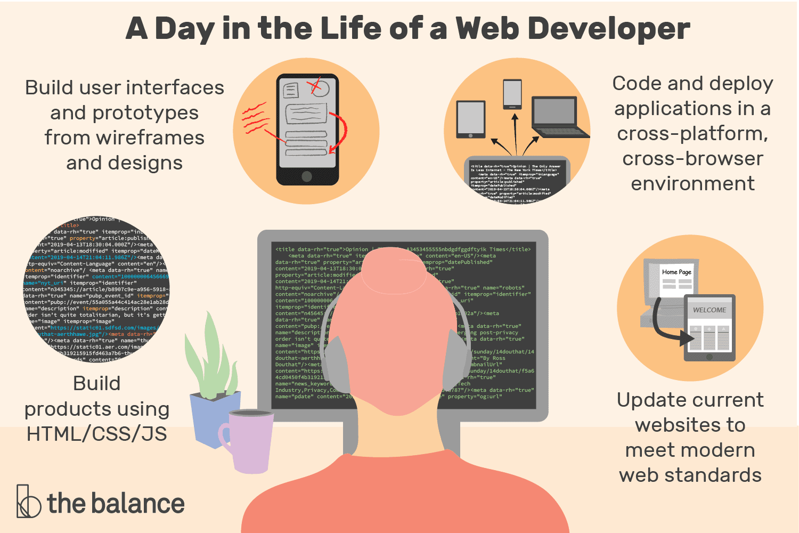

Slide 3

¿Qué son las DevOps?
Las operaciones de desarrollo constituyen una combinación de filosofías, prácticas y recursos dentro de una organización que permiten el desarrollo y la entrega de manera integral y continua de servicios, productos y soluciones a gran velocidad.
Notes:
En el área de desarrollo web, así como en las áreas afines a las ciencias computacionales, factores como la velocidad, escalabilidad y eficiencia son muy importantes, por lo que el uso de prácticas de desarrollo y organización son primordiales. Por estas razones, es muy relevante el trabajo en equipo, ya que proporciona una mejor distribución de las tareas y recursos para posteriormente lograr una mayor cohesión de esfuerzos y trabajos que propicien un buen producto/servicio final al cliente.
El área de desarrollo es un área en constante cambios en donde nada es rígido ni estático; todo lo contrario, el desarrollo web es una maquinaria en constante movimiento y a su vez, constante evolución y adaptación.

Slide 4
Prácticas de DevOps
Las siguientes son prácticas recomendadas de DevOps:
Integración continua
Entrega continua
Micro servicios
Infraestructura como código
Monitoreo y registro
Comunicación y colaboración
Notes:
Integración continua: La integración continua es una práctica de desarrollo de software mediante la cual las y los desarrolladores combinan los cambios en el código en un repositorio central de forma periódica, tras lo cual se ejecutan versiones y pruebas automáticas.
Entrega continua: La entrega continua es una práctica de desarrollo de software mediante la cual se compilan, prueban y preparan automáticamente los cambios en el código y se entregan a la fase de producción.
Microservicios: La arquitectura de microservicios es un enfoque de diseño que sirve para crear una sola aplicación como conjunto de servicios pequeños.
Infraestructura como código: La infraestructura como código es una práctica mediante la que se aprovisiona y administra infraestructura con técnicas de desarrollo de código y de software, como el control de versiones y la integración continua.
Monitoreo y registro: Las organizaciones monitorean métricas y registros para ver cómo el desempeño de las aplicaciones y la infraestructura afecta a la experiencia que el usuario final tiene de su producto.
Comunicación y colaboración: Es relevante mantener estas prácticas dentro de un equipo de trabajo pues facilitan el desarrollo y evitan obstáculos que puedan retrasar la entrega final de un producto/servicio.

Slide 5
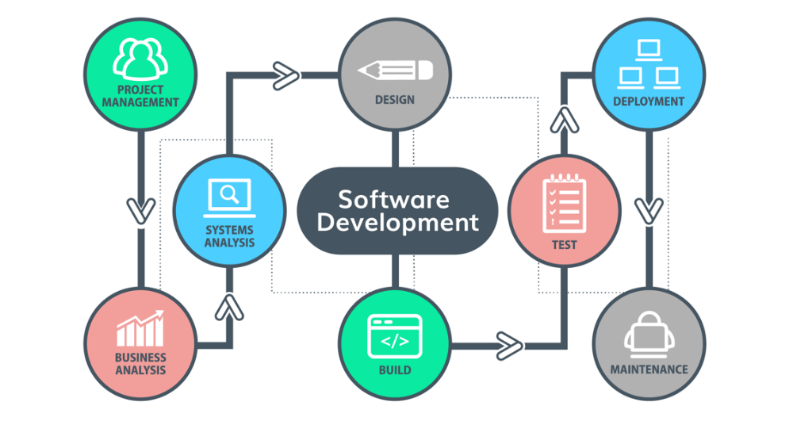

Slide 6
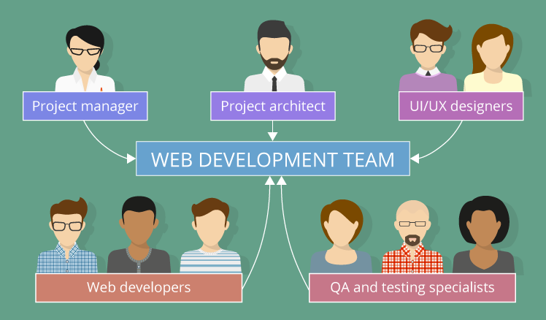

Slide 7
Developers

Slide 8
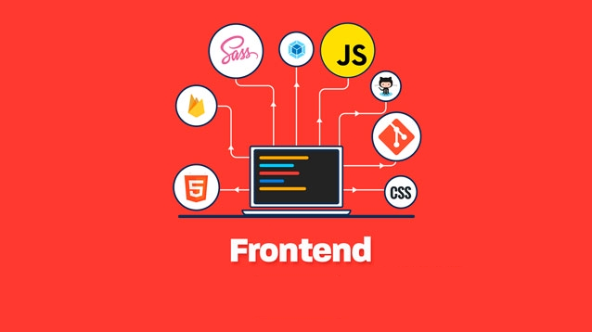
Frontend
La interfaz de un servicio o solución computacional (frontend) es la parte con la que los usuarios interactúan; la interfaz es todo lo que ve cuando se navega por Internet, se hace uso de una aplicación móvil o de un programa de computadora (desde fuentes y colores hasta menús desplegables y controles deslizantes).

Slide 9
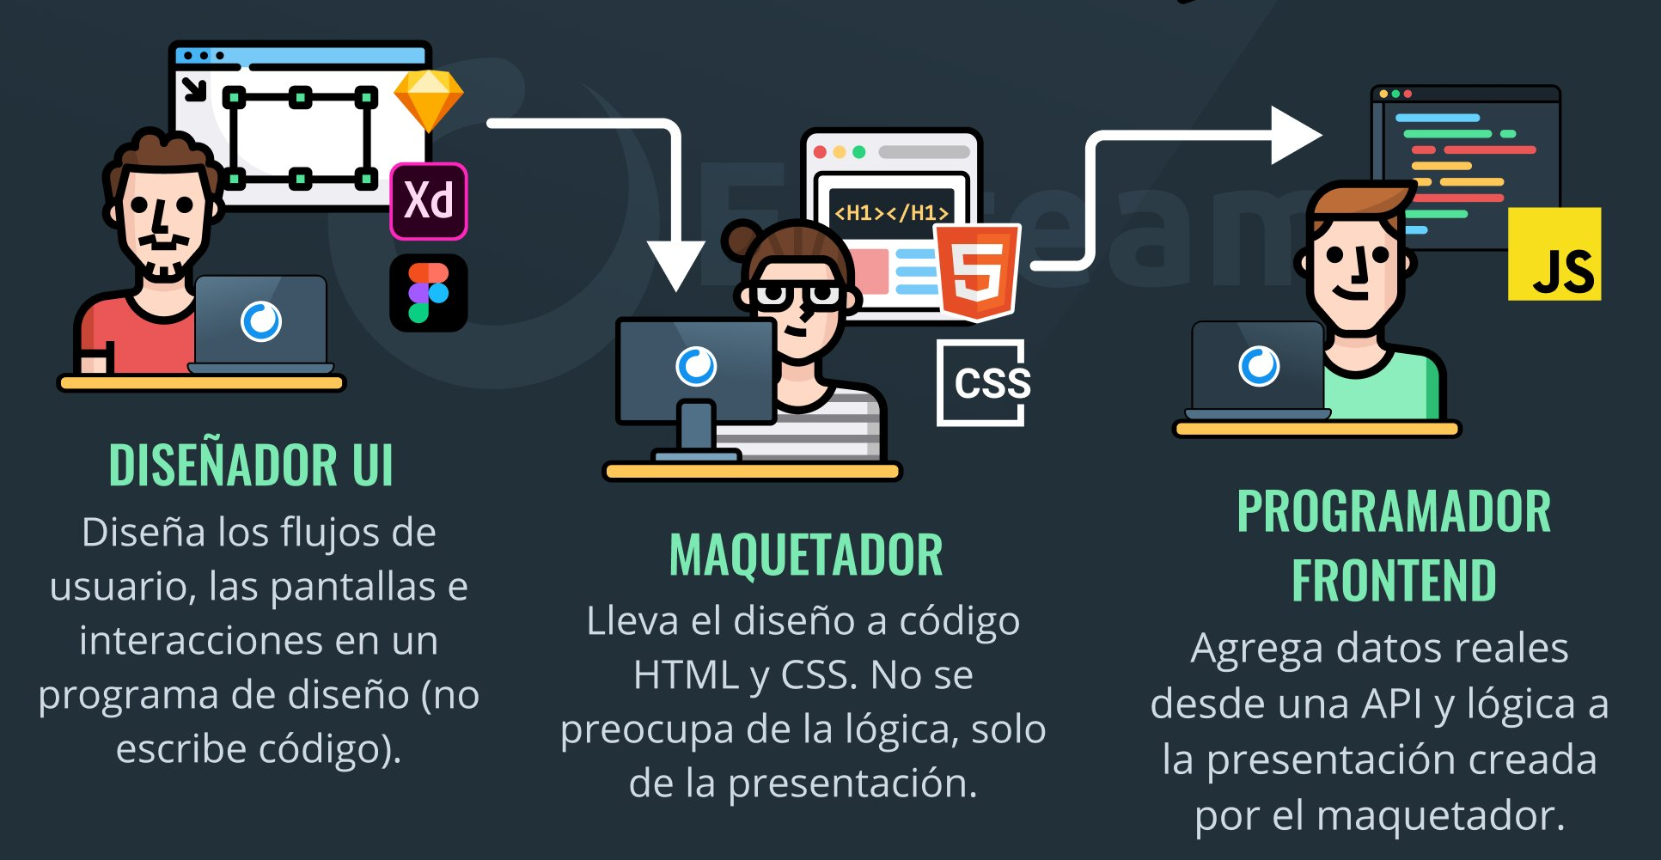
Roles
Web/App Developer
Layout designer
UI/UX Designer
Fuente: EDteam

Slide 10

Cualidades para el desarrollo frontend
Nociones de diseño (UI/UX)
Visión artística (creatividad)
Manejo espacial de los elementos

Slide 11
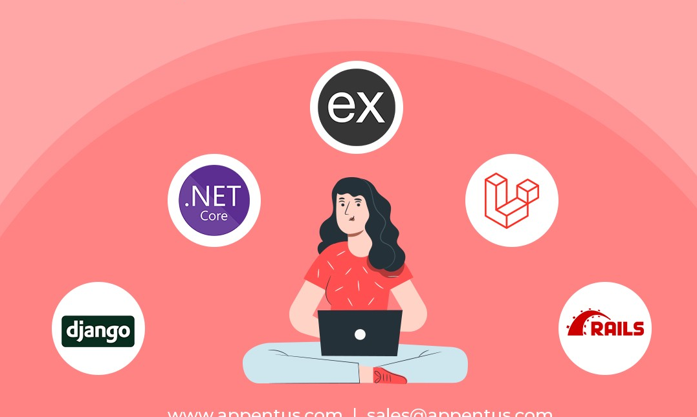
Backend
El backend de un sitio web consta de un servidor, una aplicación y una base de datos. El backend crea y mantiene la tecnología que impulsa esos componentes que, juntos, permiten que el lado del sitio o aplicación que mira al usuario exista incluso en primer lugar.

Slide 12
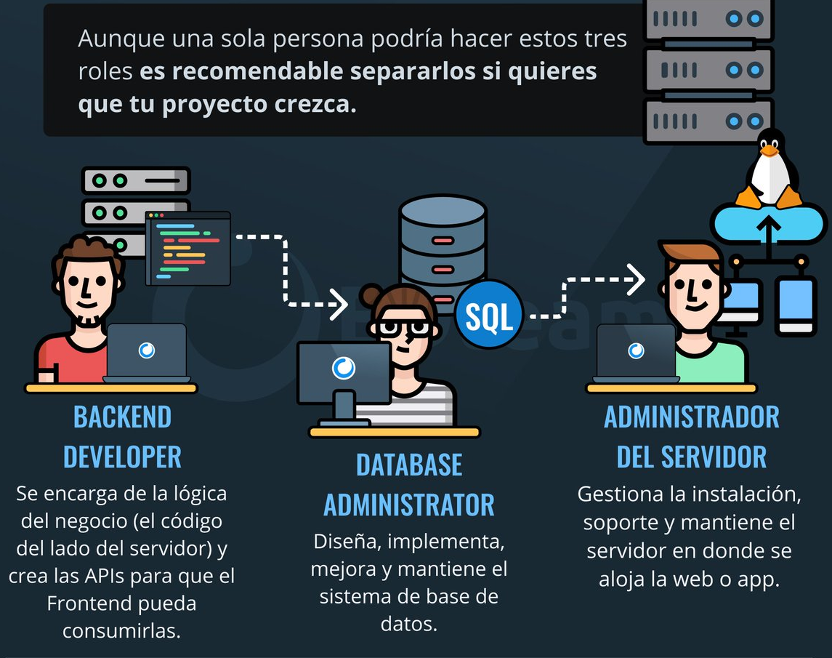
Roles
Developer
DB Administrator
SysAdmin
Fuente: EDteam

Slide 13

Cualidades para el desarrollo backend
Capacidad de abstracción
Lógica matemática
Manejo de datos

Slide 14
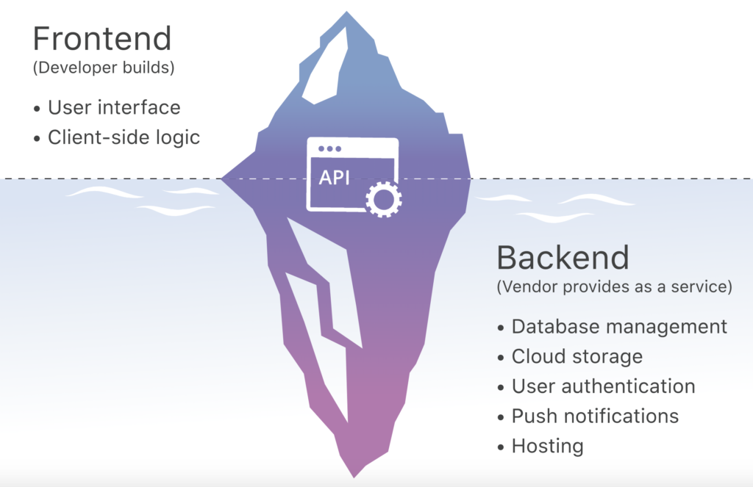

Slide 15
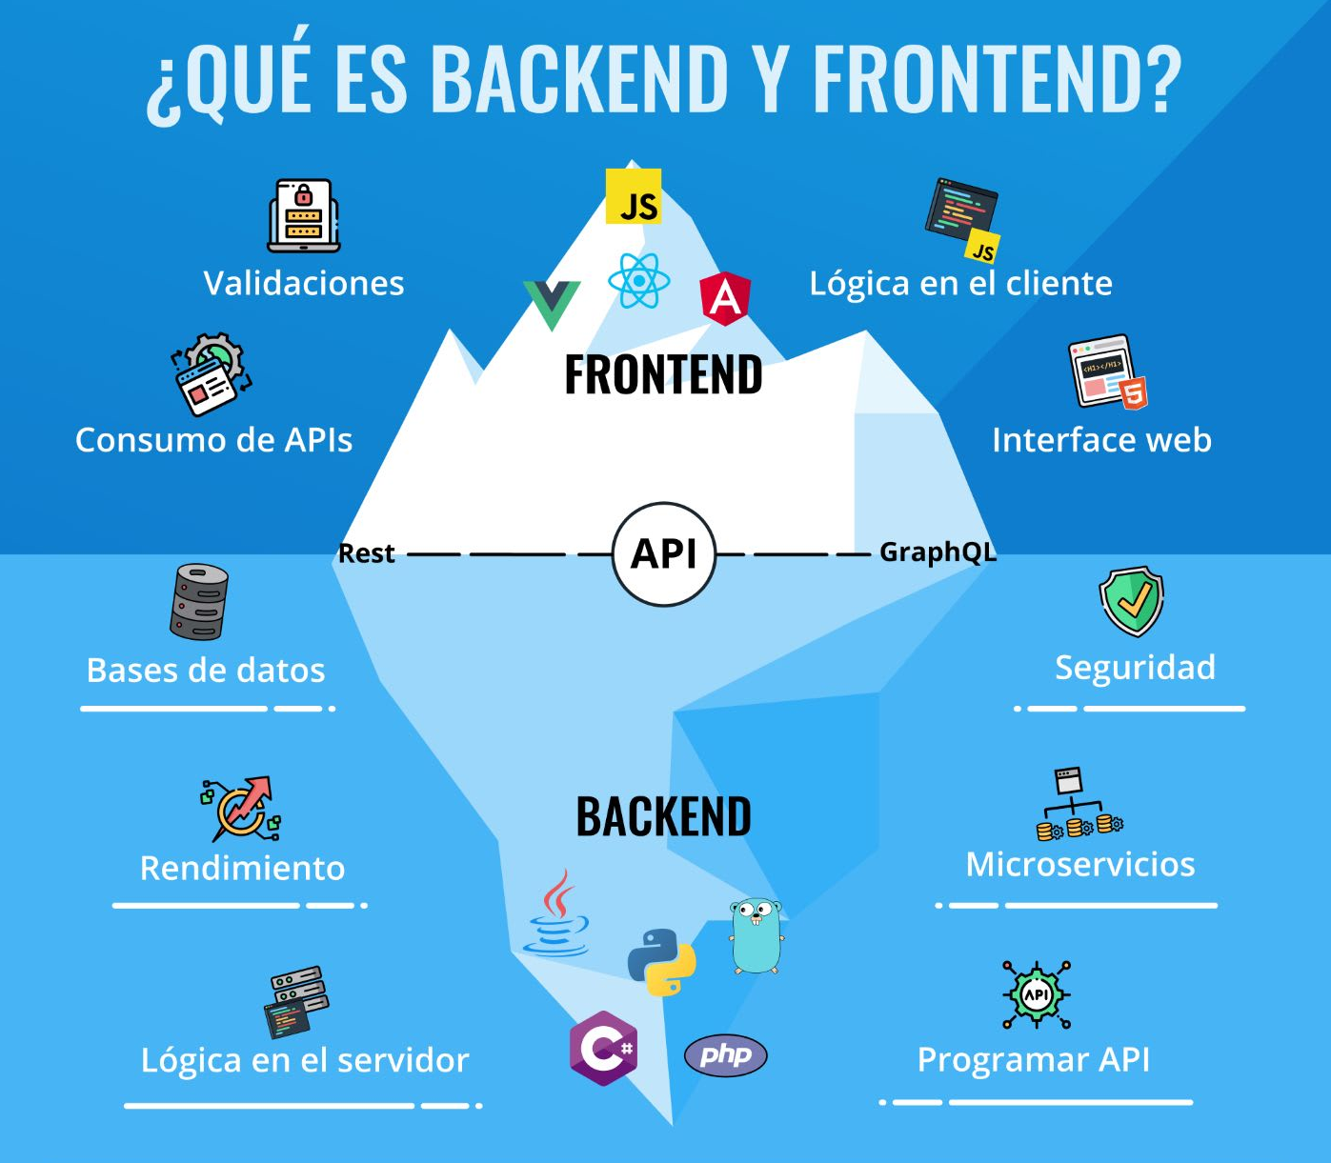

Slide 16
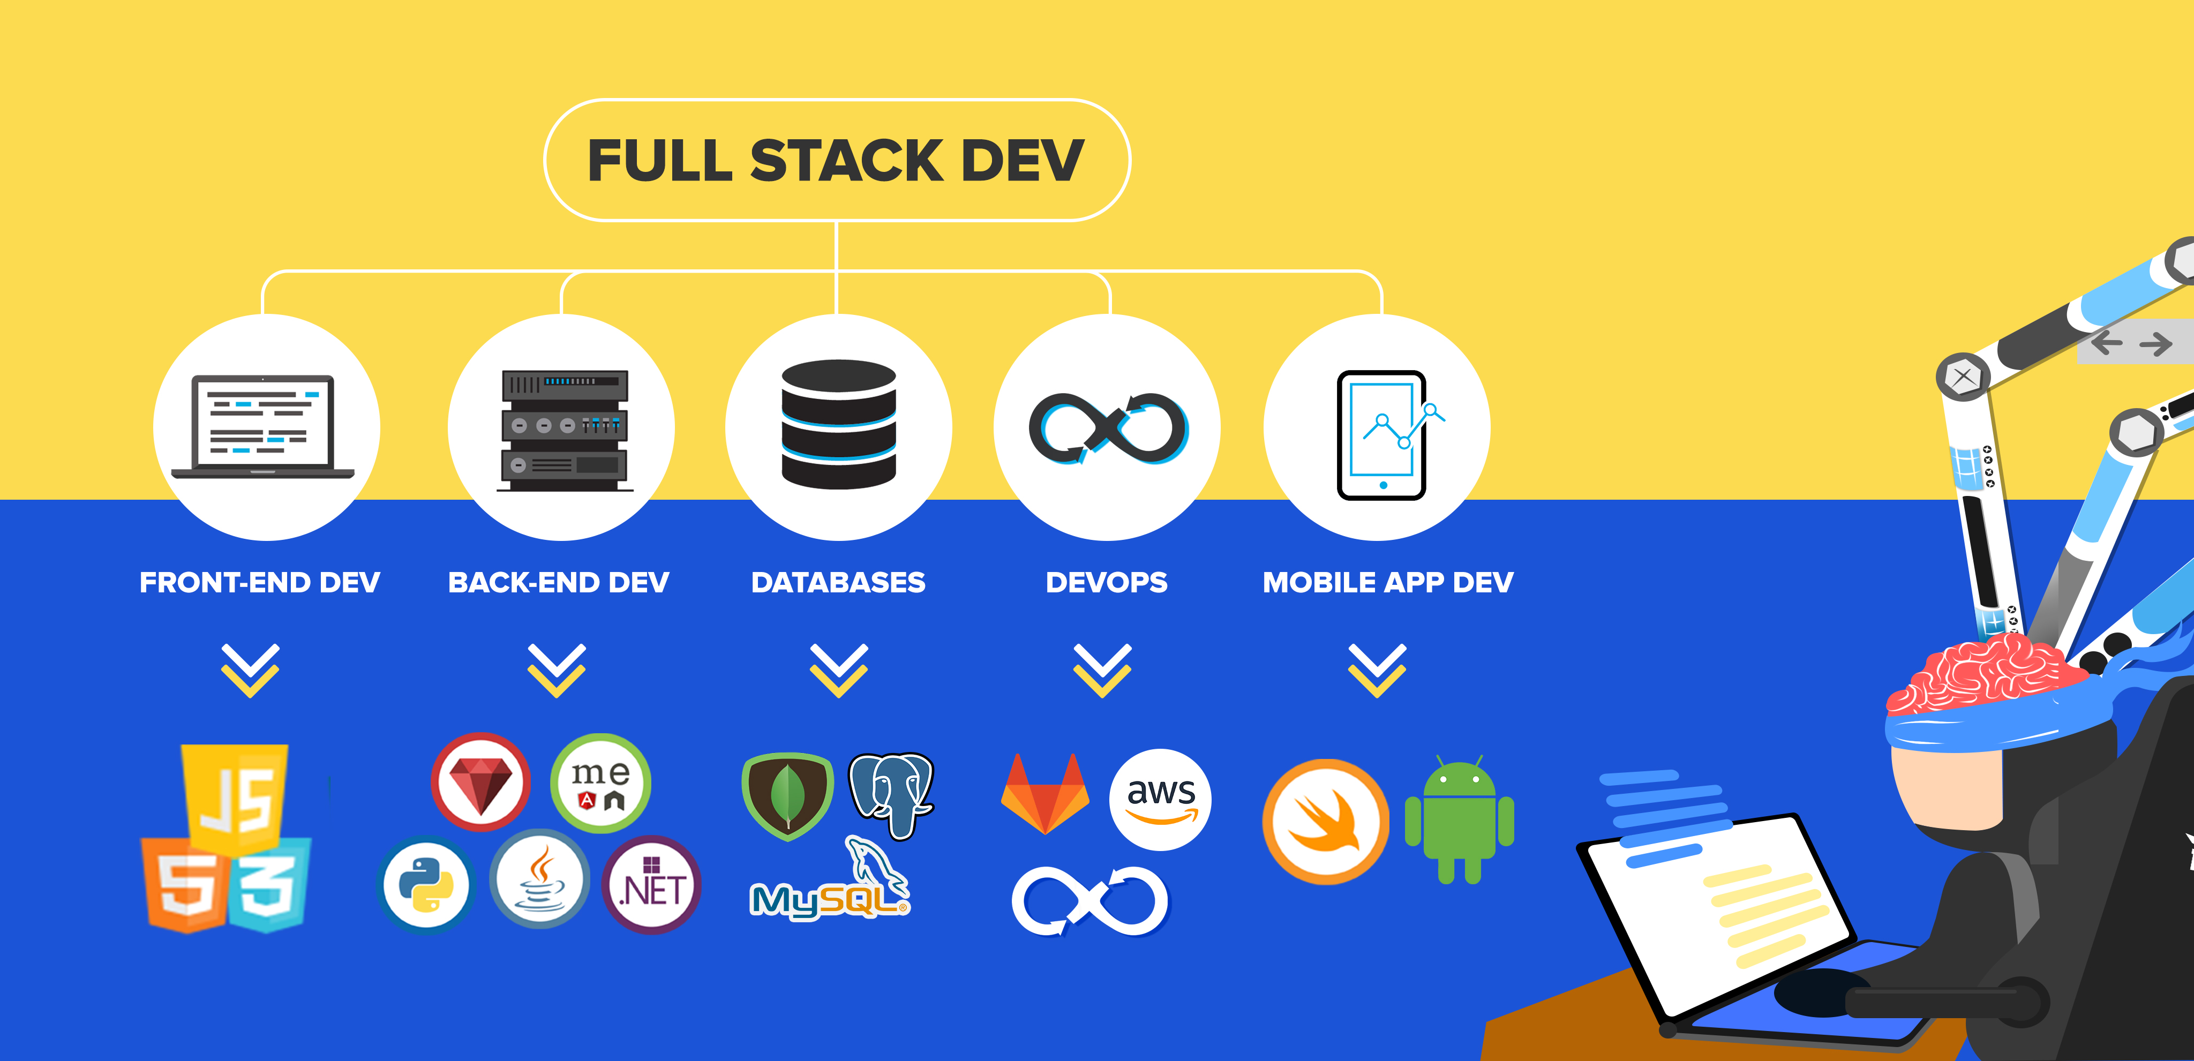

Slide 17

El camino del desarrollador (frontend-backend)

